Slide 1
Konferencja rejonowa dla nauczycieli matematyki szkół ponadgimnazjalnych
Łomża 28.09.2016
Rozwijanie kompetencji matematycznych na
IV etapie edukacyjnym
w r. szk. 2016/2017
Prowadzący: Jadwiga Pieczywek
konsultant d.s. edukacji matematycznej

Slide 2
Ramowy program
Kierunki polityki oświatowej państwa w roku szkolnym 2016/ 2017.
Kierunki realizacji zadań z zakresu nadzoru pedagogicznego w roku szkolnym 2016/2017.
Wnioski i rekomendacje Podlaskiego Kuratora Oświaty na podstawie sprawowanego nadzoru pedagogicznego w roku szkolnym 2015/2016.
Rekomendacje z własnej diagnozy potrzeb i oczekiwań klientów ODN
w Łomży.
Wyniki sprawdzianu i egzaminów zewnętrznych z matematyki.
Rozwijanie kompetencji matematycznych na podstawie badań z realizacji zaleceń do podstawy programowej – przykłady dobrych praktyk.
Oferta doskonalenia na okres IX 2016 – I 2017.
Sprawy różne.

Slide 3
1. Kierunki
polityki oświatowej państwa
w r. szk. 2016/ 2017

Slide 4
Upowszechnianie czytelnictwa, rozwijanie kompetencji czytelniczych wśród dzieci i młodzieży.
Rozwijanie kompetencji informatycznych dzieci i młodzieży
w szkołach i placówkach.
Kształtowanie postaw. Wychowanie do wartości.
Podniesienie jakości kształcenia zawodowego w szkołach ponadgimnazjalnych poprzez angażowanie pracodawców
w proces dostosowania kształcenia zawodowego do potrzeb rynku pracy.

Slide 5
2. Kierunki realizacji zadań z zakresu nadzoru pedagogicznego w roku szkolnym 2016/2017

Slide 6
W zakresie kontroli doraźnych:
w publicznych i niepublicznych szkołach i placówkach objętych ewaluacją
w roku szkolnym 2016/2017
Kontrola wykorzystywania wyników ewaluacji zewnętrznej do
zapewnienia wysokiej jakości procesów kształcenia, wychowania
i opieki przez szkoły w ich działalności statutowej, zgodnie z § 2
ust. 4 rozporządzenia Ministra Edukacji Narodowej z dnia
27 sierpnia 2015r. w sprawie nadzoru pedagogicznego (Dz. U. z
2015r., poz. 1270).

Slide 7
W zakresie ewaluacji – ewaluacja problemowa w zakresie wybranym przez Podlaskiego Kuratora Oświaty ; wymagania
a) szkoły podstawowe
Szkoła lub placówka realizuje koncepcję pracy ukierunkowaną na rozwój uczniów.
b) gimnazja
Procesy edukacyjne są zorganizowane w sposób sprzyjający uczeniu się.
c) szkoły ponadgimnazjalne
Nauczyciele współpracują w planowaniu i realizowaniu procesów edukacyjnych.
Wykorzystywane są zasoby szkoły lub placówki oraz środowiska
lokalnego na rzecz wzajemnego rozwoju.

Slide 8
W roku szkolnym 2016/2017 monitorowanie będzie obejmowało :
1) Sposób realizacji zadań z zakresu upowszechnienia czytelnictwa, rozwijania kompetencji czytelniczych wśród dzieci i młodzieży w szkole podstawowej i gimnazjum.
2) Liczba uczniów technikum i zasadniczej szkoły zawodowej realizujących kształcenie dualne.
3) Organizacja pracy w świetlicy w szkołach podstawowych i gimnazjach, w tym specjalnych.

Slide 9
3. Wnioski i rekomendacje Podlaskiego Kuratora Oświaty na podstawie sprawowanego
nadzoru pedagogicznego
w roku szkolnym 2015/2016

Slide 10
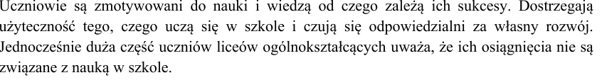
Wnioski:

Slide 11

Wnioski:

Slide 12
Słabe strony pracy szkół:
Szkoły w niewielkim stopniu spełniają oczekiwania uczniów w zakresie rozwijania zainteresowań. Oferta zajęć pozalekcyjnych opiera się w większym stopniu na zajęciach wspomagających uczniów w nauce niż na tych, które ich interesują;
Niewielu nauczycieli posługuje się podczas lekcji w sposób stały technologiami informacyjno-komunikacyjnymi;
Nauczyciele rzadko nawiązują do tego, czego uczniowie uczą się na innych przedmiotach;
W szkołach rzadko analizuje się wyniki badań zewnętrznych innych niż wyniki oceniania zewnętrznego. Wnioski uzyskane z prowadzonych analiz nie zawsze wykorzystuje się do doskonalenia procesu edukacyjnego i wychowawczego.

Slide 13
4. Rekomendacje z własnej diagnozy potrzeb
i oczekiwań klientów ODN w Łomży

Slide 14
Analiza materiału badawczego – opracowywanie raportu, formułowanie
wniosków końcowych i rekomendacji.
Wykorzystywanie wniosków z przeprowadzonych diagnoz do planowania działań edukacyjno – wychowawczych.
Indywidualizacja procesu dydaktycznego na etapie planowania (dostosowanie programów nauczania do możliwości i potrzeb uczniów, konstruowanie Przedmiotowych Zasad Oceniania, konstruowanie planu dydaktycznego, planowanie metodyczne).

Slide 15
4. Indywidualizacja procesu dydaktycznego na etapie realizacji procesu lekcyjnego (wybór i stosowanie metod, form nauczania i środków dydaktycznych).
5. Indywidualizacja w zakresie badania osiągnięć edukacyjnych uczniów
i ich oceniania (konstruowanie kartoteki i sprawdzianu, przygotowanie schematu punktowania zadań, informowanie uczniów o wynikach nauczania).

Slide 16
5. Wyniki, wnioski i rekomendacje
sprawdzianu i egzaminów zewnętrznych
w 2016 roku

Slide 17
Sprawdzian
matematyka

Slide 18
Średnie wyniki uczniów w zakresie wymagań ogólnych z podstawy programowej matematyki
 | I. Sprawność rachunkowa | II. Wykorzystanie i tworzenie informacji | III. Modelowanie matematyczne | IV. Rozumowanie i tworzenie strategii
Polska | 62% | 64% | 51% | 42%
Województwo podlaskie | 63% | 64% | 51% | 43%

Slide 19
Wnioski i rekomendacje – SP
Uczniowie wykazali się dobrą sprawnością rachunkową w zbiorze liczb naturalnych. W rozwiązaniach zadań można zauważyć poprawne stosowanie algorytmów wykonywanych działań pisemnych, co należy utrwalać podczas dalszej edukacji matematycznej.
Na dobrym poziomie uczniowie opanowali umiejętności odnoszące się do wymagań ogólnych Sprawności rachunkowej oraz Wykorzystania i tworzenia informacji. Trudne dla szóstoklasistów były zadania sprawdzające umiejętności z zakresu wymagań ogólnych Modelowania matematycznego oraz Rozumowania i tworzenia strategii.

Slide 20
Wnioski i rekomendacje – SP
Najtrudniejsze dla szóstoklasistów były zadania sprawdzające
umiejętności z geometrii płaskiej i przestrzennej. Konieczne jest zatem zwrócenie szczególnej uwagi na kształtowanie umiejętności związanych
z zagadnieniami geometrycznymi.
Analiza odpowiedzi zdających wykazała, że uczniowie czytają teksty pobieżnie, pomijają niektóre warunki z treści zadania, nieuważnie analizują treści zadań i towarzyszące im rysunki, wykresy, czy tabele. Należy zatem kłaść nacisk na dogłębne analizowanie różnych treści matematycznych, przede wszystkim osadzonych w kontekście praktycznym.

Slide 21
gimnazjum w klasie III
matamatyka

Slide 22
Średnie wyniki uczniów w zakresie wymagań ogólnych z podstawy programowej matematyki
 | I. Wykorzystanie i tworzenie informacji | II. Wykorzystywanie i interpretowanie reprezentacji | III. Modelowanie matematyczne | IV. Użycie i tworzenie strategii | V. Rozumowanie i argumentacja
Polska | 61% | 52% | 44% | 46% | 42%
Województwo podlaskie | 61% | 52% | 45% | 46% | 42%

Slide 23
Wnioski i rekomendacje – gimnazjum
Warto zwrócić uwagę w pracy szkolnej na:
poziom rozumienia pojęć przez zdających, gdyż świadome posługiwanie się nimi w trakcie rozwiązywania problemów zarówno praktycznych, jak i teoretycznych, pomaga w osiąganiu sukcesów;
stwarzanie okazji do odkrywania wzorów i zależności poprzez rozwiązywanie zadań dotyczących uogólniania i wnioskowania;
wdrażanie uczniów do tworzenia i zapisywania planu rozwiązania zadania złożonego, co pomoże im spostrzegać i nazywać kolejne czynności, które należy wykonać, aby rozwiązać całe zadanie;

Slide 24
Wnioski i rekomendacje – gimnazjum
rozwiązywanie zadań o wyraźnie różnych treściach, a bardzo pokrewnych metodach rozwiązania, co pozwoli uczniom zobaczyć omawiane zagadnienia w szerszym kontekście;
ćwiczenie umiejętności wyciągania wniosków wynikających
z przesłanek zawartych w tekście, tworzenia wypowiedzi argumentacyjnej;
ćwiczenia w budowaniu modelu matematycznego dla danego kontekstu, w tym praktycznego stwarzanie okazji do wyzwalania samodzielności poprzez rozwiązywanie zadań, które nie mają jedynego poprawnego rozwiązania.

Slide 25
Egzamin maturalny z matematyki 2016

Slide 26
Średnie wyniki uczniów w zakresie wymagań ogólnych z podstawy programowej matematyki PP
 | I. Wykorzystanie i tworzenie informacji | II. Wykorzystywanie i interpretowanie reprezentacji | III. Modelowanie matematyczne | IV. Użycie i tworzenie strategii | V. Rozumowanie i argumentacja
Polska | 69% | 68% | 40% | 52% | 26%
Województwo podlaskie | 70% | 70% | 42% | 53% | 28%

Slide 27
Średnie wyniki uczniów w zakresie wymagań ogólnych z podstawy programowej matematyki PR
 | I. Wykorzystanie i tworzenie informacji | II. Wykorzystywanie i interpretowanie reprezentacji | III. Modelowanie matematyczne | IV. Użycie i tworzenie strategii | V. Rozumowanie i argumentacja
Polska | 74% | 74% | 32% | 22% | 18%
Województwo podlaskie | 73% | 73% | 32% | 22% | 18%

Slide 28
Wnioski i rekomendacje
Egzamin maturalny z matematyki na poziomie podstawowym potwierdził, że zadania sprawdzające pojedyncze, nieskomplikowane, umiejętności na ogół nie sprawiają trudności absolwentom liceów i techników.
W tym roku najlepsze wyniki zdający uzyskali za zadania geometryczne. W województwie podlaskim (podobnie jak w kraju) 89% zdających poprawnie zastosowało zależność między kątem środkowym i kątem wpisanym, przy czym dodać należy, że w zadaniu trzeba było też wykazać się znajomością własności kątów wierzchołkowych i znajomością sumy miar kątów
w trójkącie.
Wysoki odsetek maturzystów (88%) potrafi wykorzystać fakt, że współrzędne środka odcinka są średnimi arytmetycznymi odpowiednich współrzędnych końców odcinka.
Ustalenie miar długości odcinków w figurach podobnych, zwłaszcza, jeśli rozważana sytuacja przedstawiona jest na rysunku, również nie stanowi problemu dla zdecydowanej większości zdających.
Wysoki odsetek zdających, którzy poprawnie wyznaczyli wartość funkcji sinus przy danym tangensie tego samego kąta, a także tych, którzy poprawnie odczytali z rysunku zbiór wartości funkcji, potwierdzają, że rozwiązanie zadania w przypadku, gdy możliwe jest wykorzystanie graficznej interpretacji pojęć, najczęściej kończy się sukcesem.

Slide 29
Na poziomie rozszerzonym szczególnie dobre rezultaty zdający uzyskali w zadaniach, wymagających jedynie zastosowania wzorów, co potwierdzili w sytuacjach, sprawdzających znajomość wzorów skróconego mnożenia i na funkcję pochodną.
Tegoroczny egzamin maturalny z matematyki na poziomie rozszerzonym ujawnił, że poważny
problem stanowi opanowanie przez absolwentów liceów i techników umiejętności z zakresu geometrii na płaszczyźnie kartezjańskiej.
Choć pojedyncze umiejętności wydają się być dobrze opanowane przez maturzystów, to rozwiązanie zadania sprawdzającego te same umiejętności, ale w połączeniu z koniecznością przeprowadzenia kilkuetapowego rozumowania i wykorzystania konkretnych własności rozważanych figur geometrycznych jest niemożliwe do zrealizowania w przypadku zdecydowanej większości zdających maturę.
Jest to szczególnie niepokojące w sytuacji, gdy na poziomie rozszerzonym najtrudniejszym zadaniem okazuje się takie, które wymaga zastosowania wyłącznie umiejętności, przypisanych w podstawie programowej do poziomu podstawowego i zaplanowania kolejnych kroków poszukiwania rozwiązania. Warto podkreślić, że konieczne w tym zadaniu do wykonania rachunki wymagały jedynie operacji na liczbach całkowitych bądź na ułamkach o jednocyfrowym mianowniku.

Slide 30
Analiza rozwiązań, przedstawionych w pracach maturalnych z matematyki, pozwala zauważyć także, że często zdający stosują skomplikowane narzędzia w prostych sytuacjach, poszukują odpowiedzi według ściśle wyuczonego algorytmu, nie zważając na to, że rozwiązanie można znaleźć, o wiele łatwiej i szybciej, jeśli wykorzysta się własności konkretnych obiektów matematycznych, na przykład poszukiwanie pierwiastków trójmianu kwadratowego, niezależnie od postaci tego trójmianu, odbywa się z użyciem wyróżnika (liczenie delty), a pozbywanie się mianownika w przypadku nierówności realizowane jest przez mnożenie przez kwadrat wyrażenia z mianownika, nawet w sytuacji, gdy mianownik jest zawsze dodatni. W przypadku zadań geometrycznych zdający często stosują czasochłonne algorytmy i nie mają nawyku poszukiwania takich metod rozwiązania, które pozwalają na znalezienie odpowiedzi w krótkim czasie. Wielu przyszłych maturzystów traktuje matematykę jak zestaw gotowych algorytmów i procedur, których zastosowanie pozwala poprawnie rozwiązać zadania i w konsekwencji zdać egzamin. Stosowanie wyuczonych algorytmów w dążeniu do pozytywnego
wyniku egzaminu nie zawsze oznacza dobór trafnych metod do poszukiwania odpowiedzi na postawione pytania.

Slide 31
Warto jednak, tam gdzie to możliwe, odchodzić w procesie nauczania od stosowania wyłącznie popularnych algorytmów i pokazywać przyszłym maturzystom alternatywne ujęcia zagadnienia, pozwalające na szybsze rozwiązanie problemu.
Do zadań, które sprawiają maturzystom najwięcej trudności, należą te wymagające uzasadnienia prawdziwości twierdzenia lub własności obiektów matematycznych, szczególnie z zakresu algebry.
Zadania ze sformułowaniem „uzasadnij, że” są bardzo często pomijane.
W przypadku podejmowania próby rozwiązania typowym błędem jest ograniczenie się do sprawdzenia prawdziwości wzoru lub tezy twierdzenia jedynie w konkretnym przypadku. Innym łatwym do zaobserwowania nawykiem jest pomijanie istotnej części rozumowania lub zapisywanie sformułowania w stylu „oczywiste jest...” bez jakichkolwiek komentarzy w kluczowych miejscach przedstawianego uzasadnienia. Zdający powinni mieć świadomość, że stosowanie wyżej wspomnianych zabiegów nie przyczyni się do poprawienia wyniku egzaminu.
Tegoroczny egzamin maturalny z matematyki pozwolił zaobserwować niepokojącą sytuację.
Stosunkowo często dało się zauważyć niższy wynik za rozwiązanie problemów typowych niż w przypadku zadań, wymagających opanowania złożonych umiejętności – u tego samego zdającego.

Slide 32
Geometria na płaszczyźnie kartezjańskiej nie może być przez uczniów sprowadzona jedynie do zestawu wzorów. Ważne jest, by maturzyści mieli okazję połączyć własności figur geometrycznych z zależnościami, wynikającymi z położenia figury w układzie współrzędnych. Warto zachęcać uczniów do rozwiazywania tych samych problemów w geometrii metodami osadzonymi w tradycyjnej geometrii euklidesowej, jak i na płaszczyźnie kartezjańskiej, by eliminować powstawanie sztucznej bariery, która utrudnia maturzystom opracowanie strategii, wymagającej opisania własności figur geometrycznych z wykorzystaniem współrzędnych punktów i równań, odpowiadających obiektom osadzonym w układzie współrzędnych.

Slide 33
Zadania, dotykające elementarnych zagadnień, dla części maturzystów stanowiły punkt wyjścia do komplikowania typowych problemów i wyszukiwania na siłę pułapek, które w rzeczywistości nie występowały. Na przykład zdarzały się prace maturzystów, niemogących zadowolić się rozwiązaniem prostej nierówności trygonometrycznej i prezentujących w zamian nietypowe metody rozwiązań, które wręcz nie mogły doprowadzić do znalezienia właściwej odpowiedzi w typowym zadaniu. W trakcie nauki, także w ramach przygotowania do matury, należy pamiętać, że podstawą sukcesu jest dobre opanowanie umiejętności elementarnych. Skupianie się wyłącznie na poszukiwaniu rozwiązań zagadnień nietypowych może przyczynić się w efekcie do uzyskania rezultatów poniżej potencjalnych możliwości.
Chętnie, i na ogół poprawnie, rozwiązywane były przez maturzystów zadania,
w których zamieszczono rysunek oraz takie, w których sporządzenie rysunku ułatwiało rozwiązanie. Trzeba zaznaczyć, że do zadań z dobrym wynikiem należały też takie, które wymagały przeprowadzenia krótkiego rozumowania lub połączenia kilku własności obiektów matematycznych.

Slide 34
Daje się jednak zauważyć, że te same osoby, który uzyskują dobry wynik na maturze z poziomu podstawowego, nie potrafią rozwiązać większości zadań z poziomu rozszerzonego.
W procesie edukacji ważne jest, by kształceniu umiejętności z poziomu rozszerzonego nadać równorzędne znaczenie jak utrwalaniu umiejętności z poziomu podstawowego.

Slide 35
6. Rozwijanie kompetencji matematycznych na podstawie badań; przykłady dobrych praktyk

Slide 36
Realizacja zaleceń do podstawy programowej
1. Informacja o wynikach monitorowania realizacji podstawy programowej – raport ORE
2. "Szkoła samodzielnego myślenia", "Nauczanie matematyki w gimnazjum"- Pracownia Matematyków IBE
3. "Badanie potrzeb nauczycieli edukacji wczesnoszkolnej i matematyki w zakresie rozwoju zawodowego". Pracownia Matematyków IBE
4. „Raport o stanie edukacji 2013” IBE
5. „Nauczanie matematyki w gimnazjum. Raport” IBE 2013
6. „Nauczyciele matematyki w Polsce” - raport z badania TEDS-M
7. „Diagnoza kompetencji gimnazjalistów” – Raport IBE 2013

Slide 37
Najczęściej wykorzystywaną metodą, w celu rozbudzenia zainteresowania i zrozumienia matematyki, są sytuacje zadaniowe. W kategorii metod stosowanych przez duży odsetek szkół, ale z częstotliwością mniejszą niż 8 razy w roku wyróżniają się dwie formy: konkursy matematyczne oraz ćwiczenia manipulacyjne. Najrzadziej natomiast wykorzystywane są gry dydaktyczne nastawione na rozwój umiejętności kluczowych.
Nauczyciele zajmują się niemal wyłącznie prostymi umiejętnościami narzędziowymi. Niewiele proponowanych przez nich zadań wymaga mniej typowych zastosowań poznanych wzorów czy łączenia ze sobą rożnych umiejętności szczegółowych,
a uczniowie bardzo rzadko mogą podczas lekcji zobaczyć kilka sposobów rozwiązania tego samego problemu. Uczniowie rzadko mają też okazję do ćwiczenia umiejętności tworzenia własnej strategii rozwiązania problemu, a to jedna z ważniejszych umiejętności, obok rozumowania i argumentacji.

Slide 38
Zdecydowana większość nauczycieli zdeklarowała, że planując lekcje, korzysta
z podręczników szkolnych (ponad 97%), zatem jakość nauczania w znacznym stopniu zależy od jakości podręczników, z których korzystają nauczyciele.
Obserwacje lekcji oraz wywiady pogłębione z nauczycielami i uczniami wyraźnie wskazują, że nauczyciele matematyki stosują najczęściej metody podające (pogadankę lub elementy wykładu), pracując „jednym frontem” z całą klasą. W badaniu Nauczanie matematyki w gimnazjum prawie wszystkie z 80 obserwowanych lekcji były prowadzone przez nauczycieli bardzo podobnie.
Nauczyciele matematyki doskonale kształcą umiejętności określone w wymaganiach szczegółowych, ale w niewystarczającym stopniu rozwijają umiejętności zapisane
w wymaganiach ogólnych podstawy programowej. Być może nie doceniają znaczenia wymagań ogólnych w procesie dydaktycznym lub nie wierzą w możliwości swoich uczniów.

Slide 39
Uczniowie uczą się na pamięć i nie potrafią wykorzystywać zdobytej wiedzy,
na przykład nie wiedzą, jak zastosować znany wzór w praktyce.
Większość lekcji matematyki przebiega według powtarzanego schematu: sprawdzenie pracy domowej, wprowadzenie nowych treści, zadania przykładowe, rozwiązywanie zadań przez uczniów.
Komunikacja z uczniami na lekcji jest zazwyczaj jednokierunkowa – od nauczyciela do ucznia.

Slide 40
Rekomendacje w zakresie rozwijania kompetencji matematycznych

Slide 41
Stosować repertuar metod dydaktycznych, które wzmacniają aktywności uczniów i ich odpowiedzialności za własne uczenie się.
Powinny powstać mechanizmy pozwalające rozwijać wspólną refleksję nauczycieli nad praktyką nauczania, wymianę doświadczeń w celu wzajemnego doskonalenia warsztatu.
Dla zmiany postawy uczniów wobec matematyki ważne są wszystkie etapy edukacji, dlatego nauczyciele powinni doskonalić umiejętności
w zakresie dydaktyki przedmiotu od etapu przedszkolnego.

Slide 42
Nauczyciel musi widzieć różnicę miedzy podstawą programową, programem nauczania i podręcznikiem.
Należy tworzyć bazę dobrych praktyk, w której będę prezentowane odchodzące od utartych schematów zajęcia matematyki.
Poszerzanie obszarów komunikacji na zajęciach matematyki
o komunikaty wysyłane od uczniów do nauczycieli. Poszerzenie
przez nauczycieli znajomości metod miękkich służących do pozyskiwania informacji umożliwiających doskonalenie procesu uczenia i uczenia się.

Slide 43
Należy pamiętać, iż metody aktywizujące mogą służyć wszystkim uczniom,
a nawet szczególnie tym, którzy mają trudności z opanowaniem umiejętności i wiedzy matematycznej.
Zachęcać nauczycieli do podkreślania praktycznej przydatności zdobywanych przez uczniów umiejętności poprzez przekazywanie im celów lekcji oraz jasne określanie oczekiwań.
Zwracać uwagę na jakość tworzonych wymagań edukacyjnych, czy
wynika z nich świadomość rangi umiejętności określonych w podstawie programowej – szczególnie wymagań ogólnych.

Slide 44
Przykłady dobrych praktyk

Slide 45
„Matematyka bliżej ucznia” – realizacja zajęć matematyki z użyciem technologii informacyjnej, w pracowni komputerowej, w języku angielskim - Publiczne Gimnazjum nr 1 im. Kardynała Stefana Wyszyńskiego, Prudnik.
Celem innowacji było rozwijanie zdolności i zainteresowań matematycznych uczniów z wykorzystaniem słownictwa języka angielskiego, wykorzystując technologię informacyjną. Proponowane działania były dostosowane do możliwości każdego ucznia, pozwoliły wszystkim uczniom lepiej przyswoić trudne treści matematyczne, a uczniom uzdolnionym poszerzyć wiedzę, utrwalając ją jednocześnie. Ważnym elementem działań było nabywanie sprawności posługiwania się językiem angielskim, dzięki czemu poszerzano słownictwo, ale również doskonalono sprawność językową uczniów. Organizacja pracy została dostosowana do indywidualnych predyspozycji
i potrzeb uczniów, poprzez różnorodność stosowanych środków
i wykorzystanie możliwości pracowni komputerowej.

Slide 46
„Geometria w naturze” to projekt realizowany w ramach programu Szkoła
z klasą 2.0 przez Centrum Edukacji Obywatelskiej. Realizowany był na poziomie ponadgimnazjalnym, we współpracy ze szkołą niemiecką. Uczniowie, pod opieką nauczyciela, szukali obecności geometrii w naturze, wykonywali filmy prezentujące swoje odkrycia, doskonaląc równocześnie umiejętności związane z wykorzystaniem multimediów.
Link do projektu:
http://www.ceo.org.pl/pl/szkolazklasa2zero/library/geometria-w-naturze

Slide 47
Matematyczne projekty badawcze były realizowane w ramach projektów edukacyjnych podejmowanych przez szkoły w ramach Akademii Uczniowskiej CEO. Podejmowane przez uczniowskie zespoły projektowe problemy odnosiły się do sytuacji z życia codziennego, zarazem wymagały często statystycznej analizy obserwowanych zjawisk. Dokładne opisy
i sprawozdania z realizowanych projektów dostępne są na stronie CEO.
Link do projektów:
http://www.ceo.org.pl/pl/au/news/matematyczne-problemy-badawcze-projektow-edukacyjnych

Slide 48
Darmowy program GeoGebra – link do projektu: https://sites.google.com/site/ggiwarszawa/
Cyfrowa Szkoła – Szkoła Podstawowa w Mordach – link do projektu: http://cyfrowa.spmordy.pl/index.php/zasoby-w-sieci/matematyka
Matematyka a ochrona środowiska – link do projektu: http://www.ceo.org.pl/pl/au/news/matematyka-ochrona-srodowiska
Efekty dydaktyczne projektów matematycznych w AU3 – link do projektów:
http://www.ceo.org.pl/pl/au/news/efekty-dydaktyczne-projektow-matematycznych-w-au3

Slide 49
Eksperymenty z matematyki AU – link do projektu: http://www.ceo.org.pl/pl/au/news/skarbiec-au-eksperymenty-z-matematyki
OK na lekcjach – matematyka – link do materiałów: http://www.ceo.org.pl/pl/ok/skarbiec-ok/ok-na-lekcjach/matematyka
Wrota wiedzy – matematyka – link do dobrych praktyk: http://www.ceo.org.pl/pl/wrota-wiedzy/matematyka
Szkolny Dzień Matematyki – link do dobrych praktyk: http://www.odn.zgora.pl/pdf/medioteka/dobrepraktyki/dzien_matematyki_
sulechow.pdf

Slide 50
https://www.wsip.pl/e-konferencje/jak-uczyc-matematyki-w-nowej-rzeczywistosci-szkolnej-poznaj-skuteczna-recepte/ film z konferencji
http://mathriders.pl/about/methodology/ Skuteczna metodyka MathRiders
* MathRiders to międzynarodowy program edukacji matematycznej przeznaczony dla uczniów w wieku od 4 do 18 lat, opracowana przez światowej klasy pedagogów. Łączy najnowocześniejsze techniki nauczania przedmiotów ścisłych: ukazuje uczestnikom codzienne zastosowania matematyki i kształtuje umiejętność
http://www.cogito.com.pl/Artykul/9369/Jak_Efektywnie_Sie_Uczyc_-_5_Krokow_Do_Sukcesu.html#close materiał dla ucznia
https://mojaosswiata.wordpress.com/2011/03/08/uczyc-licealistow-matematyki/
z doświadczeń nauczyciela
https://sites.google.com/site/programdlalo/home warszawskie centrum geogebry
http://www.matematyka.wroc.pl/
http://www.ore.edu.pl/matematyka/4318-jak-odczarowac-matematyke
https://www.youtube.com/watch?v=wVGkvTJiseA wykład o nauczaniu czynnościowym
http://www.toc.edu.pl/ krytyczne myślenie

Slide 51
Portret maturzysty 2015.ppt

Slide 52
7. Oferta doskonalenia na okres
wrzesień 2016 – styczeń 2017

Slide 53
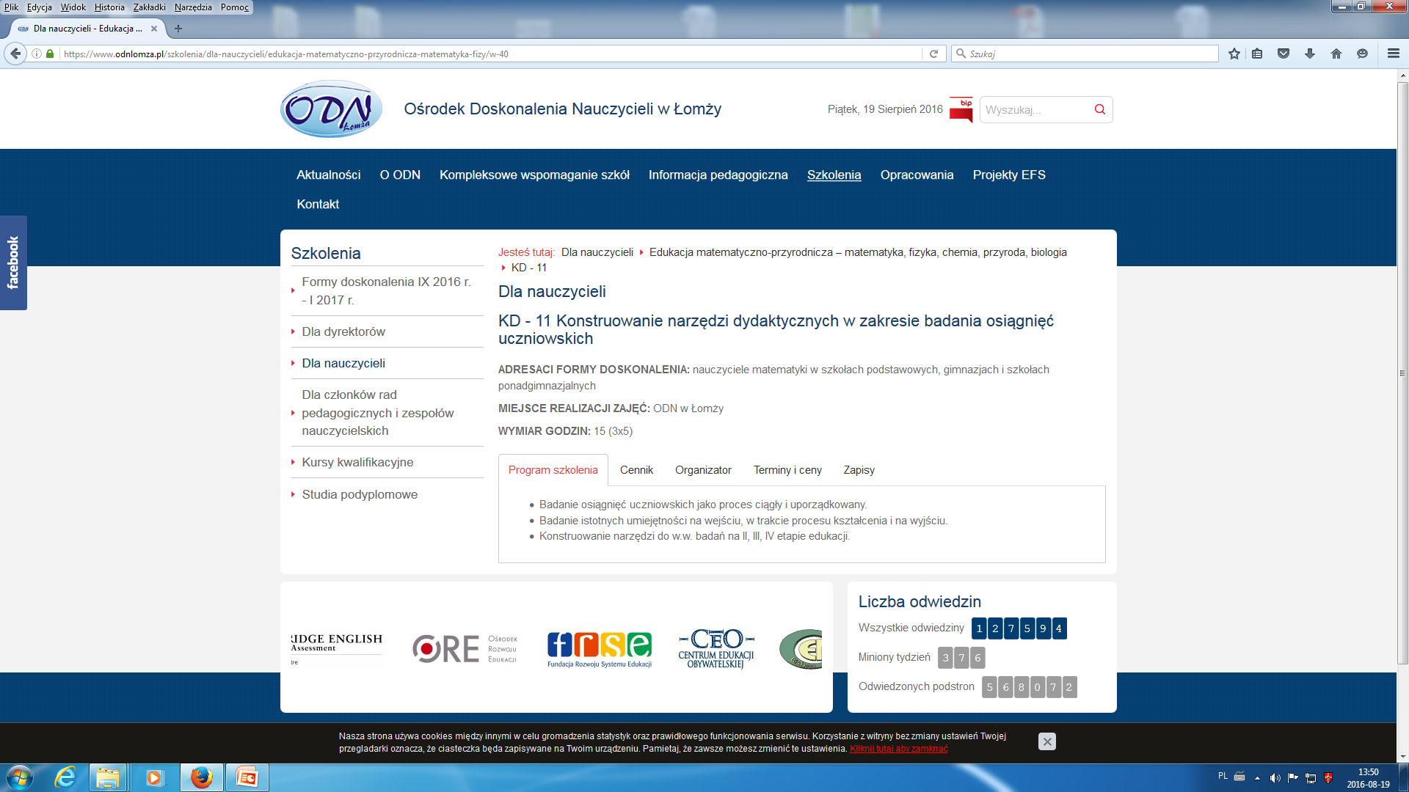

Slide 54
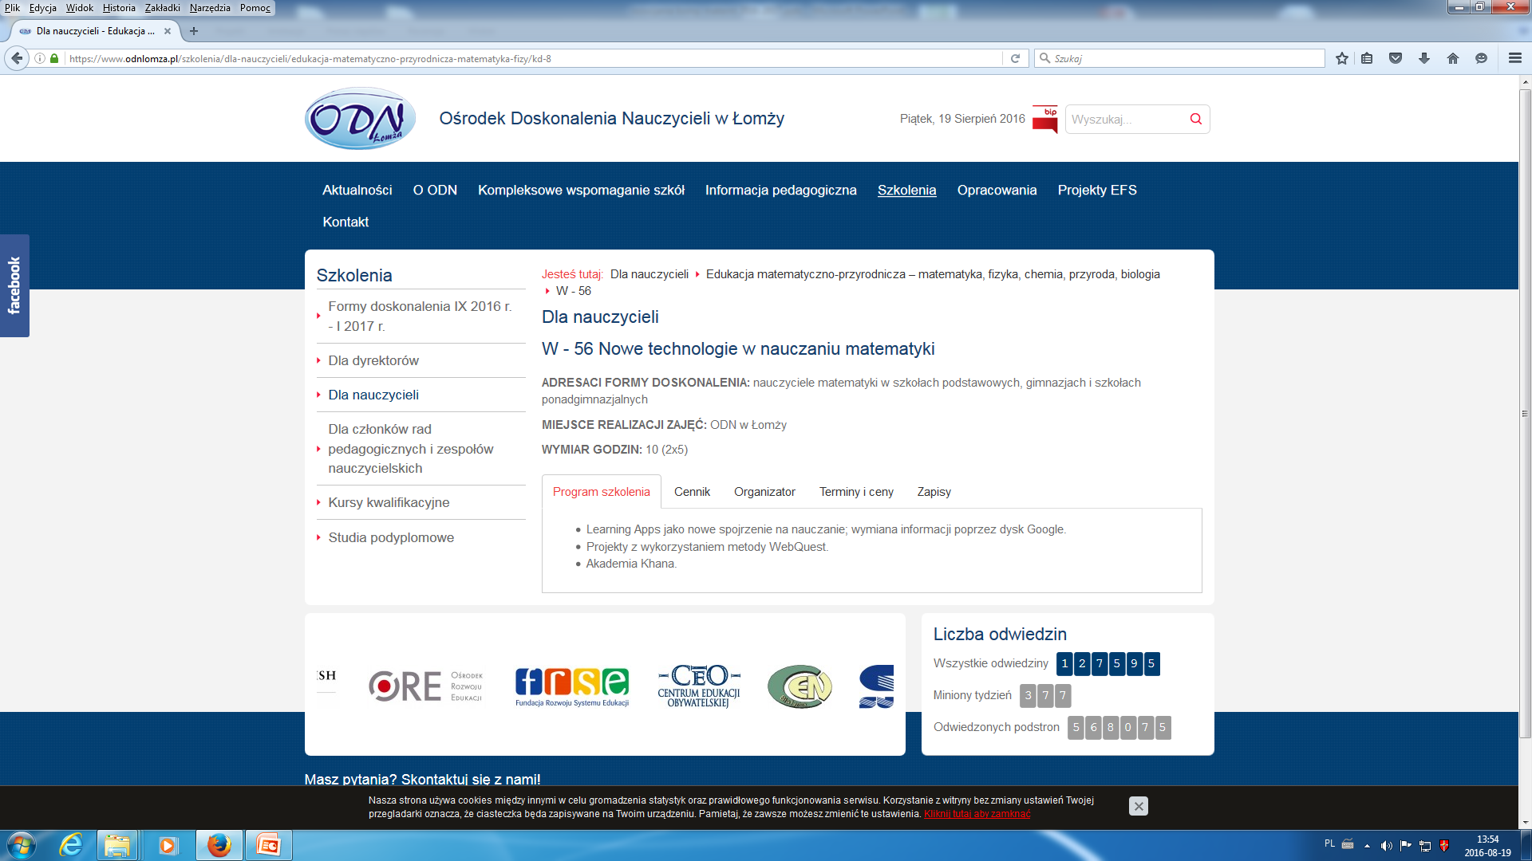

Slide 55
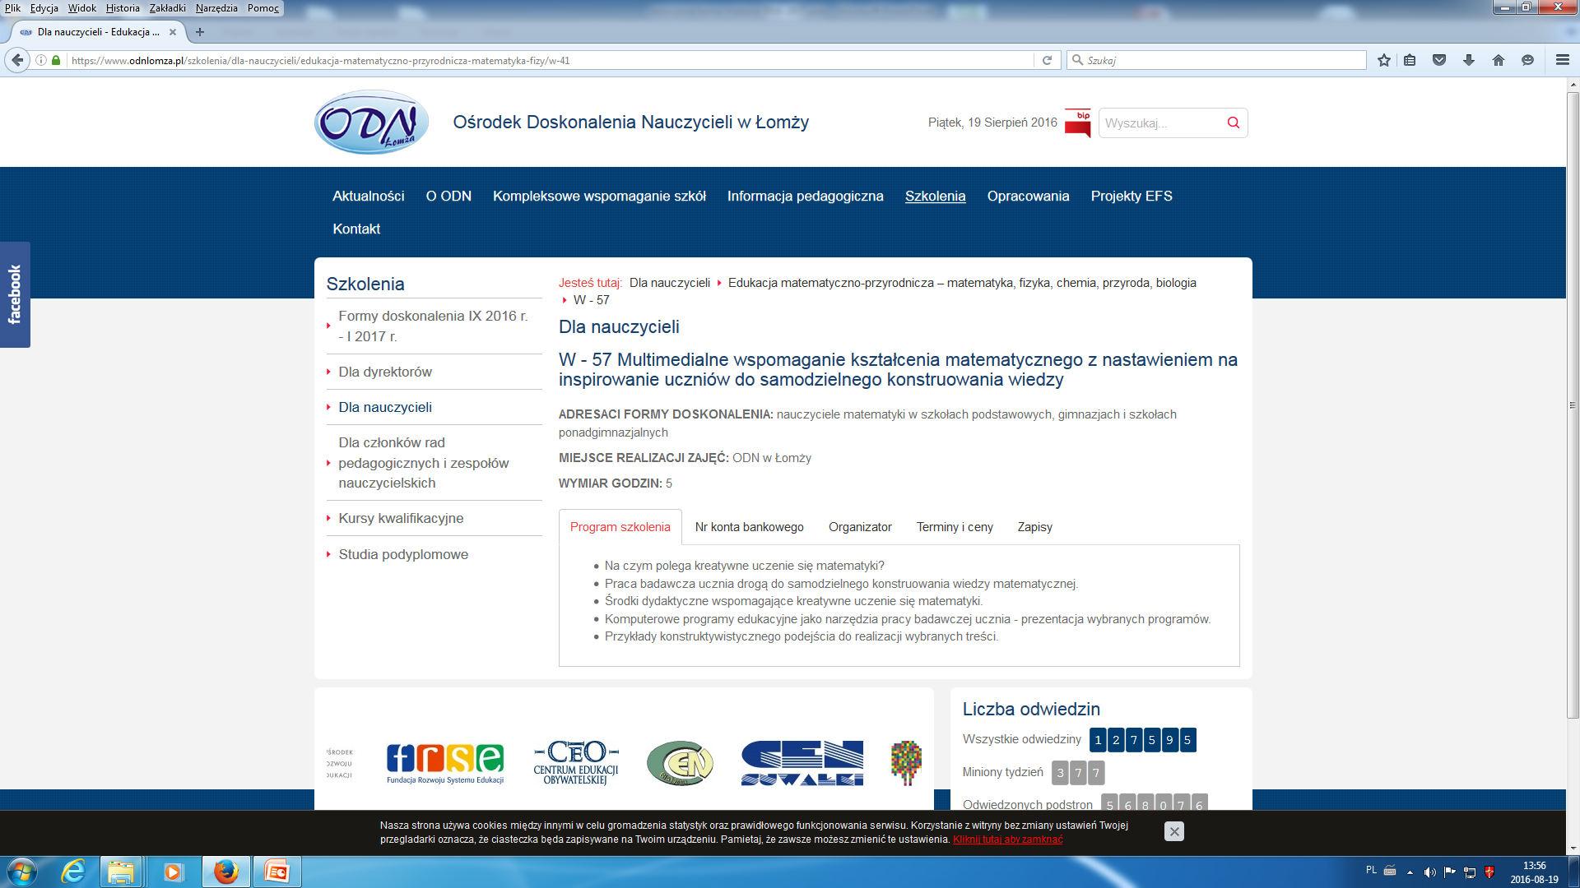

Slide 56
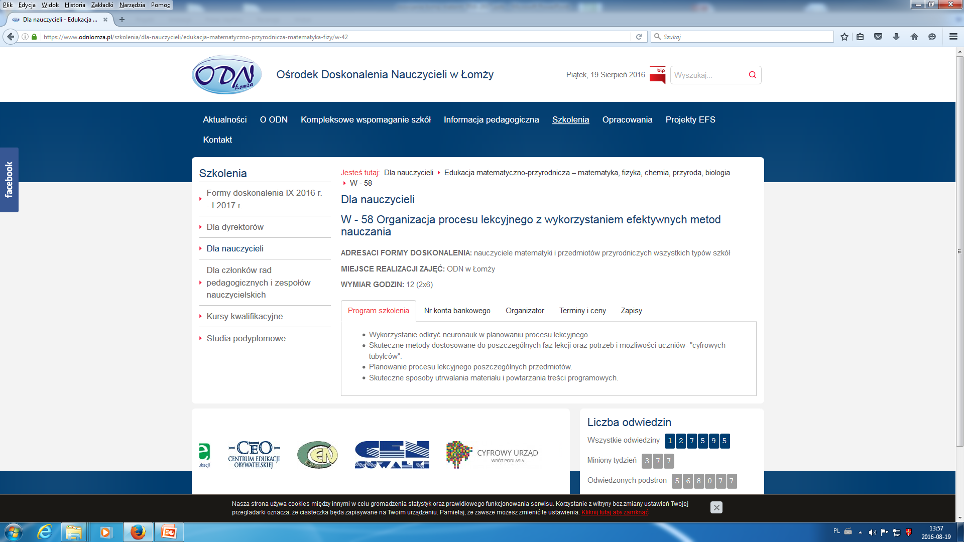

Slide 57
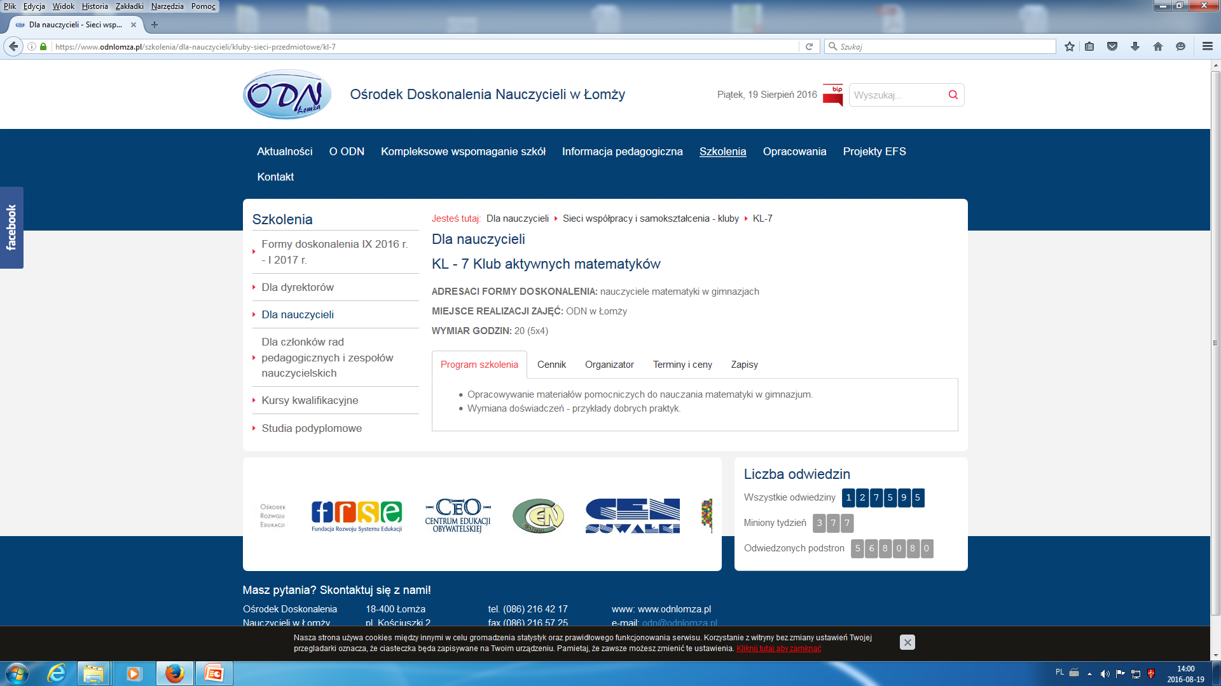

Slide 58
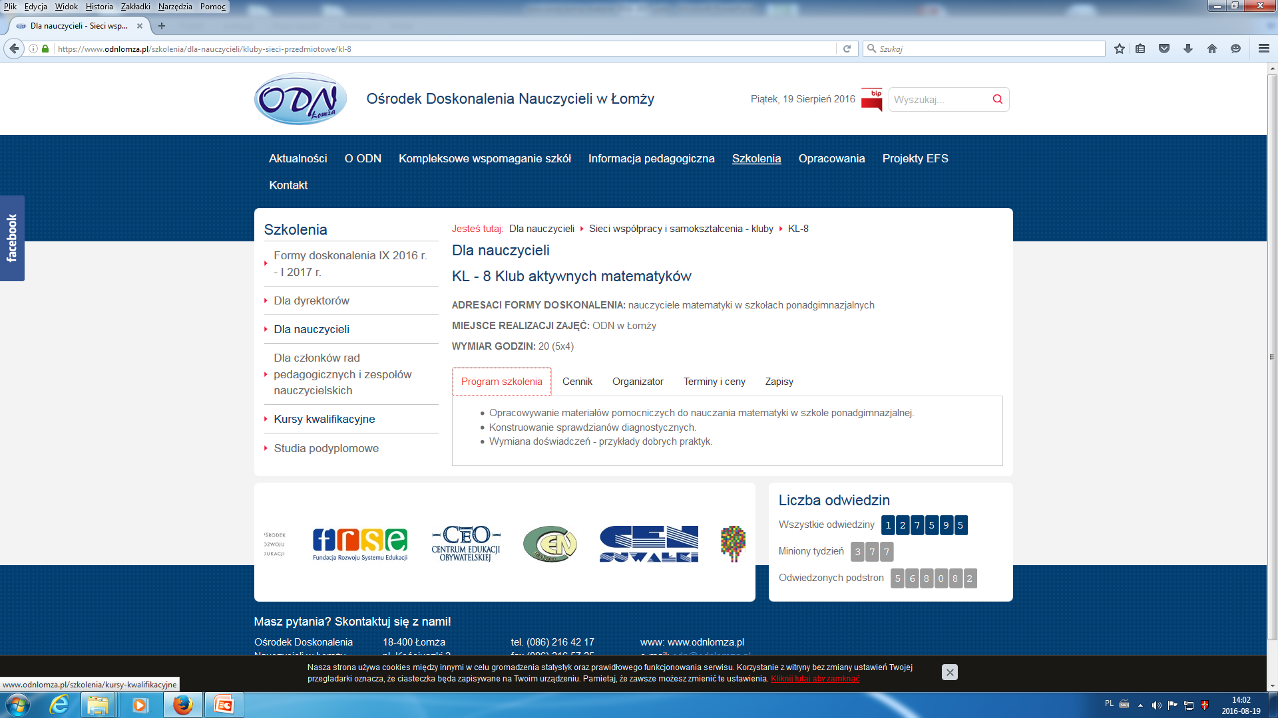

Slide 59
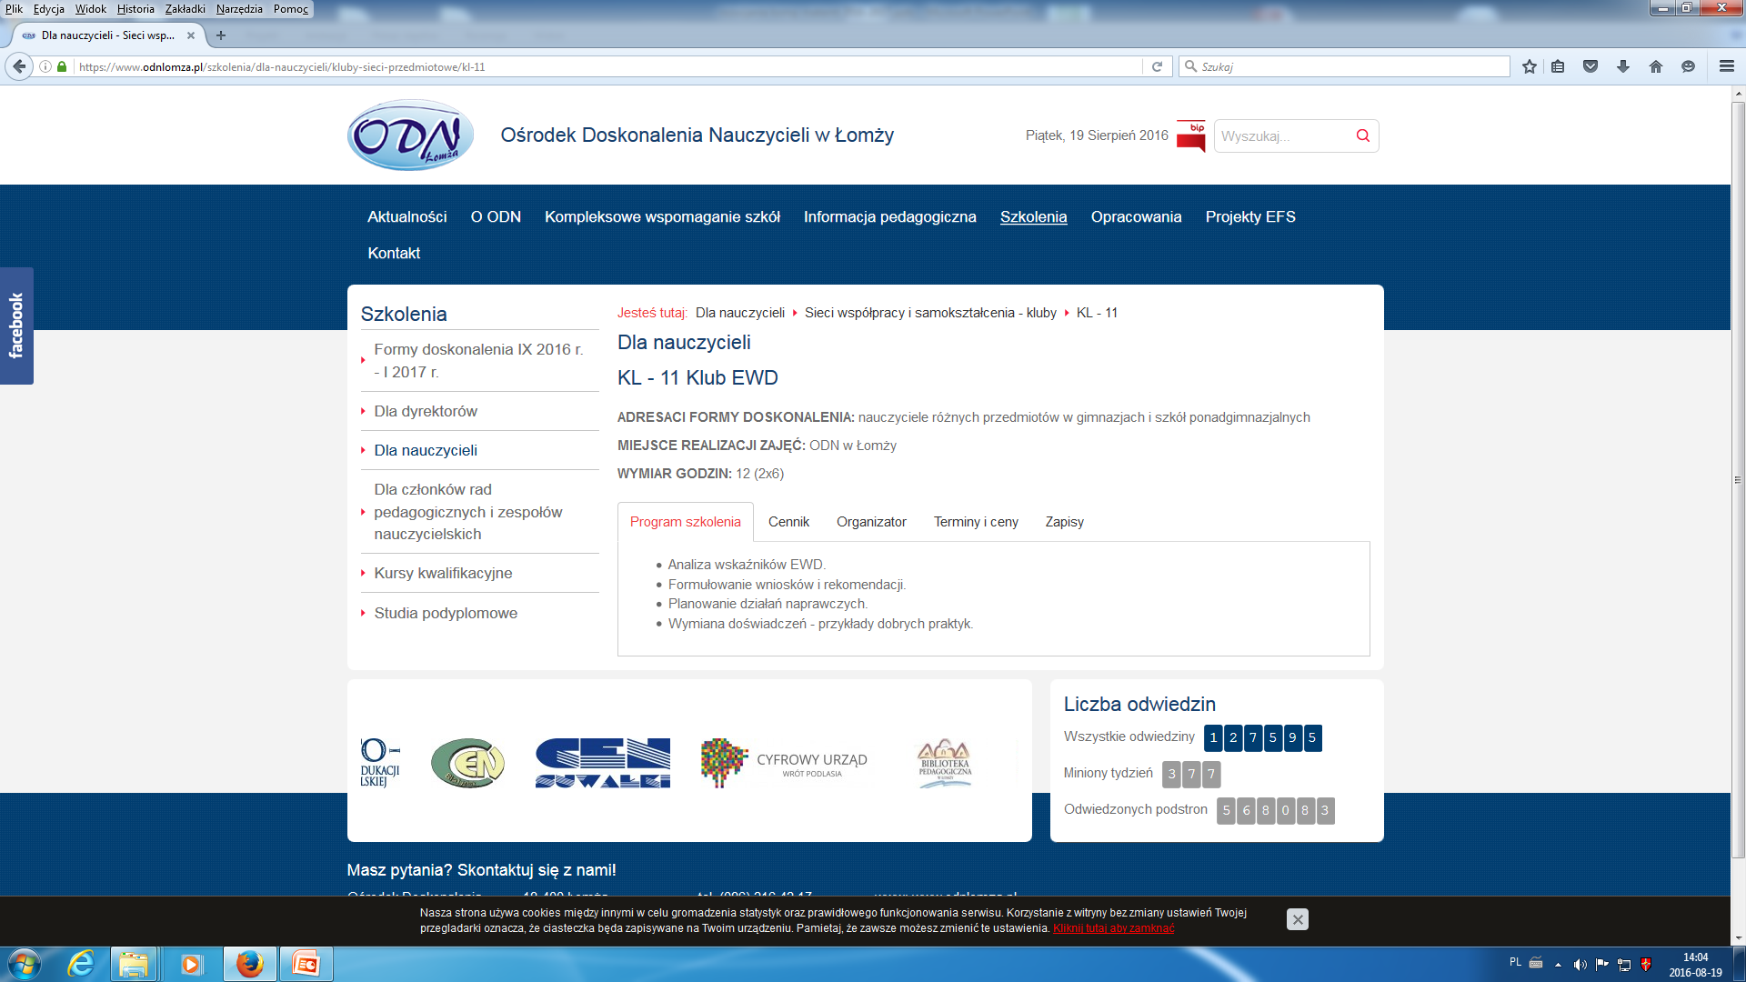

Slide 60
Informacje organizacyjne
Udział we wszystkich rodzajach form wymaga wypełnienia zgłoszenia (wzór na końcu informatora
lub „formularz zgłoszeniowy” na stronie internetowej ODN w Łomży) i przesłania go do siedziby ośrodka.
Na każdą formę doskonalenia należy przysłać oddzielne zgłoszenie.
Przysłanie zgłoszenia jest równoważne z deklaracją udziału w zajęciach.
Warunkiem realizacji każdego szkolenia jest skompletowanie odpowiednio licznej grupy uczestników.

Slide 61
Zajęcia na kursach będą odbywały się przede wszystkim
w systemie popołudniowym i sobotnio-niedzielnym.
O zakwalifikowaniu do danej grupy lub odwołaniu zajęć zainteresowani nauczyciele zostaną powiadomieni przez organizatora na tydzień przed zajęciami e-mailem podanym w zgłoszeniu, natomiast przypomnienie wyślemy sms na numer telefonu.
Terminy przyjmowania zgłoszeń na wszystkie szkolenia do
15 września 2016 r. (termin nieprzekraczalny: miesiąc przed dniem rozpoczęcia formy doskonalenia).

Slide 62
Informacje o formach doskonalenia znajdują się też
na stronie internetowej www.odnlomza.pl
Druki zgłoszeń należy przesyłać na adres:
Ośrodek Doskonalenia Nauczycieli
pl. Kościuszki 2
18-400 Łomża
11. Inne dane adresowe ODN:
Poczta e-mail.: odn@odnlomza.pl
Telefon: (086) 216 42 17 Fax: (086) 216 57 25

Slide 63
8. Dyskusja i sprawy różne
Materiały w wersji elektronicznej: Zbiór prac kontrolnych
z matematyki szkoła ponadgimnazjalna PR - wersja robocza; materiał wyłącznie dla nauczycieli uczących PR
Prezentacja z konferencji – na podstronie konsultanta
Propozycje zapotrzebowania na szkolenia w II semestrze
…

